Slide 1
“Análisis estratégico de la internacionalización para el aprovisionamiento de repuestos, partes y piezas de los vehículos escarabajo de la marca Volkswagen a nivel can – caso: empresa Don Astu”
AUTOR:
Daniel Vicente Astudillo Len
Director de Tesis:
Ing. Francisco aguas alarcón
SANGOLQUI - 2020

Slide 2
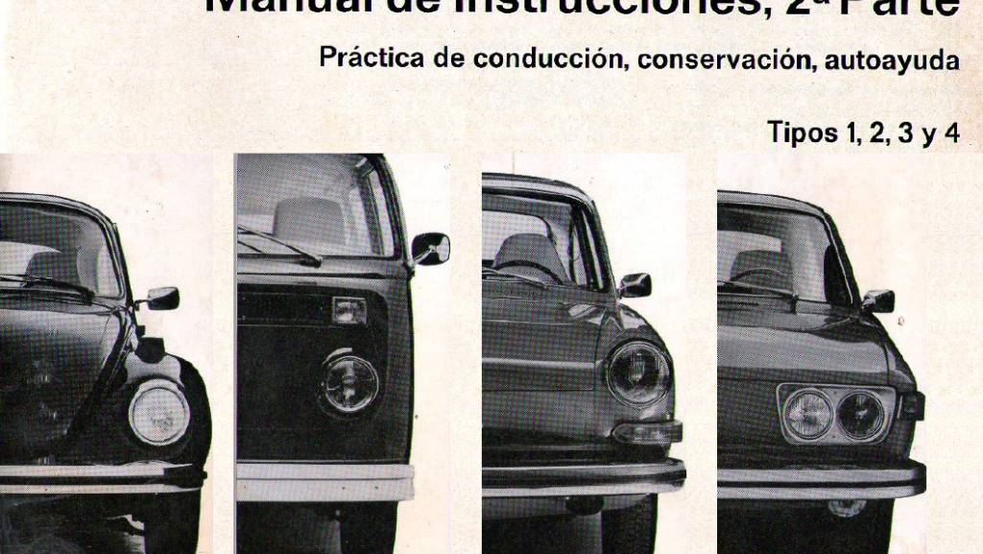
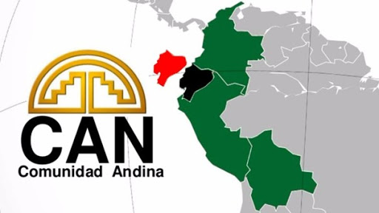
INTRODUCCIÓN
Volkswagen como una de las marcas mas importantes del mercado
Modelos Escarabajo, Kombi, Brasilia, etc
1938 hasta la fecha se fabricaron 24 millones de unidades
Exportaciones en los 5 continentes
7.000 Volkswagen escarabajo en la ciudad de Quito
547.602 vehículos
25%
(AEADE)
COMUNIDAD ANDINA DE NACIONES
-Análisis estratégico
Estudiar formas de internacionalización para la empresa ecuatoriana
Disponibilidad y conseguir de forma oportuna repuestos y accesorios

Slide 3
PLANTEAMIENTO DEL PROBLEMA
Escasez de repuestos y accesorios para vehículos clásicos
Importadoras de repuestos ya no consideran rentable
Impactos negativos económico y social
Desconocimiento de métodos de internacionalización
Aprovechar la oportunidad de internacionalización
Know- How proveedores
Estudio y mejora cadena de suministro y logística

Slide 4
OBJETIVOS
OBJETIVO GENERAL
Analizar estratégicamente la internacionalización para el aprovisionamiento de repuestos partes y piezas de los vehículos Escarabajo de la marca Volkswagen a nivel CAN
Representar la situación actual de la empresa ecuatoriana importadora de repuestos “Don Astu”, de los últimos años.
Estudiar la cadena logística y comercio internacional, llevada por la empresa, del sector de partes y piezas del vehículo Volkswagen Escarabajo.
Analizar las diferentes estrategias de internacionalización hacia la Comunidad Andina (CAN).
Proponer un modelo de internacionalización hacia la CAN para la empresa ecuatoriana importadora de repuestos Don Astu.
OBJETIVO ESPECÍFICOS

Slide 5
VARIABLES
Logística Internacional
Internacionalización hacia la CAN
Variable independiente
Variable dependiente
LOGÍSTICA INTERNACIONAL
Manejo óptimo de actividades en el transporte de mercancía
INTERNACIONALIZACIÓN
Empresa decide realizar sus actividades productivas fuera de su país de origen.
Proceso evolutivo
Afecta directamente (Iberglobal).
CAN
Organismo internacional que cuenta con diversas instituciones. Creada en 1969. Miembros: Ecuador, Colombia, Perú, Bolivia

Slide 6
TeoríaS de soporte
Modelo de Uppsala/Gradual
- País: Suecia, 1975.
- Desarrollado a medianas y pequeñas empresas.
- 4 Etapas: menor a mayor confianza
1. Actividades no Regulares de exportación
2. Exportaciones a través de representantes independientes
3. Establecimiento de una sucursal en el país extranjero.
4. Establecimiento de unidades productivas en el país extranjero
-Afinidad cultura
Teoría de la internacionalización
- Año 1976
- Aprovechar oportunidades de mercados imperfectos
- La empresa crecerá internacionalizando mercados hasta el punto que obtenga beneficios que compensen costos.
- Capacidad cumplir la demanda de los mercados
- No conocimiento adecuado para hacerlo.
- Acortar barreras comunicativas.
- Organización de aprendizaje

Slide 7
METODOLOGÍA
Enfoque de la investigación: Mixta (cuantitativa, cualitativa)
Recolección base de datos
Método: Deductivo
De lo general a lo particular
Evidenciar problemática
Entrevistas, estudios de casos relacionados
Tipología:
Finalidad: investigación aplicada
Fuentes de investigación: fuentes primarias y secundarias
Variables de control: no experimental

Slide 8
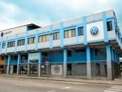
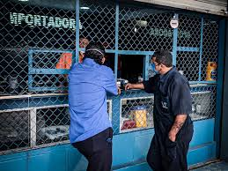
Descripción de la empresa
Empresa familiar fundada en 1987 en la ciudad de Guayaquil por el Eco. Vicente Astudillo
2 años más tarde abre las puertas de su primera sucursal en Quito
“Importación, distribución y venta al por mayor y menor de autopartes y accesorios de la marca Volkswagen”
Enfocarse a mercado de autos clásicos
Guayaquil cuenta con 15 empleados
Quito cuenta con 7 empleados

Slide 9
SITUACIÓN ACTUAL DE LA EMPRESA
-MERCADO NACIONAL
Tabla de crecimiento anual en ventas
AÑO (DICIEMBRE) | VENTAS ANUALES | PORCENTAJE CRECIMIENTO
2015 | 377.820,24
2016 | 359.151,00 | -4,94
2017 | 383.668,85 | 6,83
2018 | 458.585,24 | 19,53
2019 | 433.592,60 | -5,45
Artículo 3 de la Decisión 702 de la CAN

Slide 10
CLASIFICACIÓN Y VENTAS POR GRUPO DE REPUESTOS
Grupo | Grupo
1 | Motor
2 | Escape
3 | Caja de Cambios
4 | Eje Delantero
5 | Eje Posterior
6 | Frenos
7 | Cauchos
8 | Carrocería
9 | Eléctrico
Fuente: Departamento contable. Sistema contable Kapital Company Don Astu Quito (Astudillo Jimenez, 2020)

Slide 11
ANÁLISIS INTERNO
Área Directiva
Representación legal y jurídica de la organización
Área Financiera
Área de ventas y comercialización
Ventas de productos y facturación
Contratación de talento humano
Elaboración y pagos de formularios tributarios
Control de stock en bodegas principales
Área logística
Recepción de pedidos
Almacenamiento de mercadería recibida
Toma de decisiones internas
Determinación y elaboración de presupuestos trimestrales.
Organigrama empresarial
Dirección General
Gerente Luis Astudillo J.
Ventas
Robert Guano - Jefe de Ventas
Sandro Jimenez - Ejecutivo de Ventas
Bodegas/Logística
Daniel Astudillo - Ejecutivos de ventas al por mayor
Financiera
Luis Astudillo L.
Analista financiero/Cobranzas
Asistente de Dirección
Katthy Len
Asistente contable
Angie Astudillo

Slide 12
FORTALEZAS
Experiencia en el mercado y área administrativa | Alto
Pago a proveedores a tiempo | Alto
Buen Ambiente de trabajo | Medio
DEBILIDADES
Cargos laborales no especificados | Alto
No disponer de manuales que establezcan procedimientos | Medio
Dirección general encargada otras actividades | Medio

Slide 13
MICROAMBIENTE
Clientes
Personas que poseen un vehículos Volkswagen
Proveedores
Originarias de Estados Unidos, México, Dinamarca, Brasil
Productos sustitutos
No tiene producto sustituto
Competidores
Varias empresas dedicadas a autos modernos de la marca
Mecánicas
Almacenes
10,6% ventas a provincias
No stock variado
Proveedor | Volumen de compras | Porcentaje
EMPI INC | 33.444 | 30,60%
Proveedor B | 55.453,21 | 50,74%
Proveedor C | 5.452 | 4,99%
Proveedor D | 1.545,3 | 1,41%
Proveedor E | 13.397,88 | 12,26%
TOTAL | 109.292,88 | 100%
Amenaza de nuevos entrantes: baja
Elevado capital
Tiempo
Concesionarios
GT autorepuestos
IMPACTO: BAJO
Amazon
Ebay
IMPACTO: MEDIO

Slide 14
MACROAMBIENTE
I. ECONÓMICO
Indicador/País | Ecuador | Colombia | Perú | Bolivia
PIB (2019) | 0,2% | 3,3% | 3,2% | 2,86%
Balanza Comercial (2019) | 820,1 | -7.254,3 | 4.772,9 | -1.37,2
Riesgo País (2019) | 826 | 191 | 106 | 303
Población Total | 110´199.398

Slide 15
MACROAMBIENTE
I. POLÍTICO
Indicador/País | Ecuador | Colombia | Bolivia | Perú
Política y legislación | Constitucional de Derechos y justicia Descentralizada en 5 poderes | Separación de poderes: ejecutivos, legislativos y judicial | Descentralizado con autonomías | Presidencialista con sistema multipartidista Descentralizado
Acuerdos | - CAN - ALADI - MERCOSUR - Acceso a información comercial sobre mercados - Estados unidos, México, Unión Europea: Tratado de libre comercio

Slide 16
OPORTUNIDADES
Gran crecimiento porcentual del PIB países miembros | Medio
Incorporación de Acuerdos comerciales | Alto
AMENAZAS
Restricciones gubernamentales | Alto
Crecimiento Riesgo país | Alto

Slide 17
CADENA LOGÍSTICA INTERNACIONAL
Metal, hierro o plástico
Paletización, Pallets 1.2m x 1m
Contenerización
Marítimo, terrestre, aéreo, multimodal
Fabricante
Distribuidor
Cliente

Slide 18
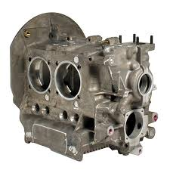
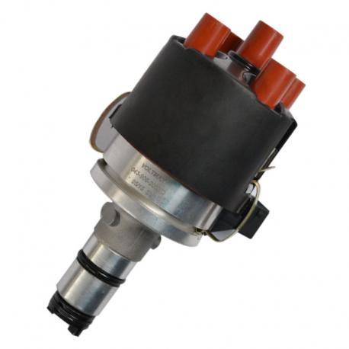
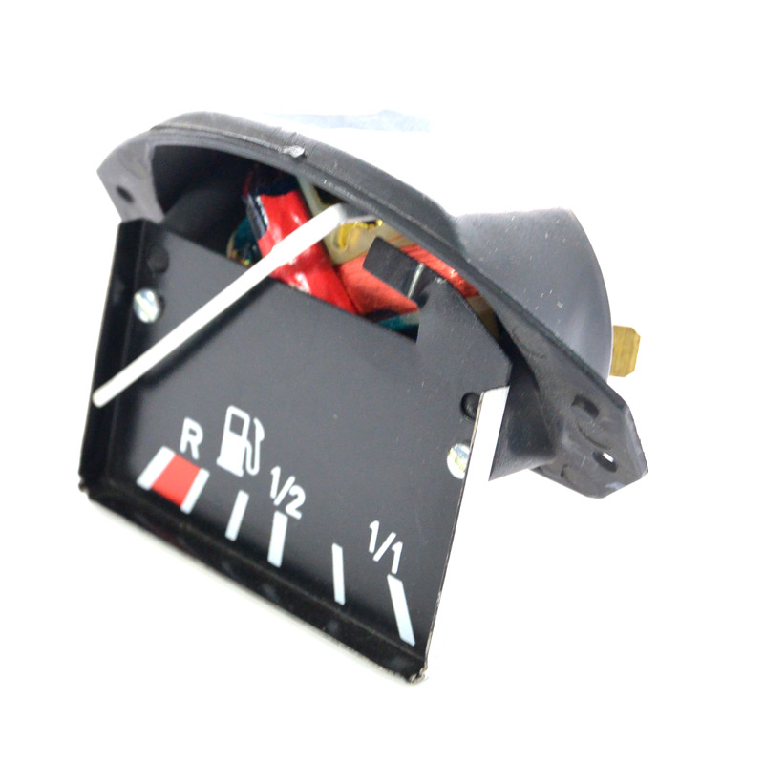
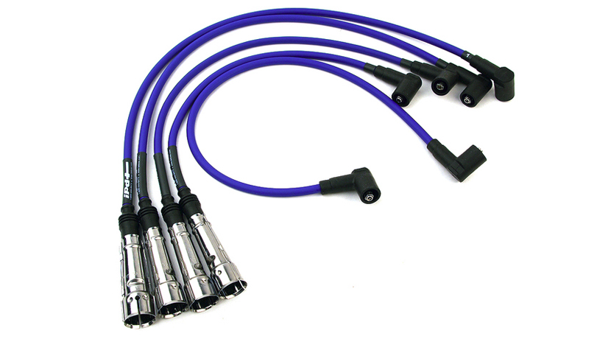
SUBPARTIDAS ARANCELARIAS
Ítem | Subpartida Arancelaria | Descripción
Cables de bujías | 8544.30.00.00 | 85.44 Hilos, cables y demás conductores aislados para electricidad, (…); cables de fibra óptica constituidos por fibras enfundadas individualmente, incluso con conductores eléctricos incorporados o provistos de piezas de conexión.
Indicador de gasolina | 9031.80.90.00 | 9031. Instrumentos, aparatos y máquinas de medida o control, no expresados ni comprendidos en otra parte del Capítulo; proyectores de perfiles
Block de motor | 8409.99.40.00 | 84.09 Partes identificables como destinadas, exclusiva o principalmente, a los motores de las subpartidas 84.07 u 8408
Distribuidor | 8511.30.91.00 | 85.11 Aparatos y dispositivos eléctricos de encendido o de arranque, para motores de encendido por chispa o por compresión (…)

Slide 19
PAÍSES EXPORTADORES DE LAS SUBPARTIDAS
Subpartidas
Miles de dólares
8409.99
8544.30
9031.80
8511.30
Fuente: TRADEMAP (Trade Map, 2020)

Slide 20
IMPORTACIONES TOTALES DE LA CAN
Miles de dólares
Fuente: TRADEMAP (Trade Map, 2020)

Slide 21
Participación de exportaciones ecuatorianas
Miles de dólares
Fuente: TRADEMAP (Trade Map, 2020)

Slide 22
Exportaciones de Ecuador hacia el mundo
Miles de dólares
País/Subpartida | 2017 | 2018 | 2019 | Mayor comprador
8409.99 | 6 | 85 | 46 | Estados Unidos
8544.30 | 7 | 35 | 7 | Perú
9031.80 | 476 | 575 | 385 | Colombia
8511.30 | 1 | 10 | 2 | Estados Unidos
Fuente: TRADEMAP (Trade Map, 2020)

Slide 23
FORMA DE INTERNACIONALIZAR
Directa: empresa se encarga de todo el proceso de exportación
Exportación
Intermediación
Régimen 70 Centro de Distribución
Operaciones Triangulares de comercio internacional
Indirecta: contacto con un especialista
Licencias
Franquicias
Almacenamiento de mercancías sin el pago de tributos al comercio exterior por 1 año
Joint- Ventures
Intervienen tres o más actores
Fabricantes, intermediario y cliente final

Slide 24
Resultados ENTREVISTA
Sr. Leonardo Castro vendedor de exportación
Fabricación y distribución local e internacional desde 1963
Restauraciones y carreras performance con mas de 5 mil numero de partes
Cadena de abastecimiento local diferente a internacional
Potencial al mercado sudamericano
Comunidad Andina con pedidos de hasta $40.000

Slide 25
RESULTADOS
Colombia | Divisa: Peso colombiano
Estrategia Internacionalización | Intermediación / Operaciones de Triangulación proveedor
Proceso Logístico (transporte, seguro) | Contacto con proveedor y operador logístico internacional con posterior envío directo a Colombia.
Medio de transporte | Marítimo
Promedio costos logísticos | $1957,50
Acuerdos Comerciales | Acuerdo Multipartes con la UE Tratado de libre Comercio con Estados Unidos
Perú | Divisa: Sol
Estrategia Internacionalización | Intermediación / Operaciones de Triangulación
Proceso Logístico (transporte, seguro) | Contacto con proveedor y operador logístico internacional con posterior envío directo a Colombia.
Medio de transporte | Marítimo
Promedio costos logísticos | $2155,00
Acuerdos Comerciales | Acuerdo Multipartes con la UE Tratado de libre Comercio con Estados Unidos
País | Impuestos | Documentación
Colombia | Advalorem 0-10% Iva 19% | Doc. Acompañamiento Doc soporte DAV Declaración de importación
Perú | Advalorem 0-10% Iva 16% Imp, promo municipal 2% Seguro 1,75%
Bolivia | Advalorem 5-10% Iva 14.94%

Slide 26
CONCLUSIONES
Representar la situación actual de la empresa ecuatoriana importadora de repuestos “Don Astu”, de los últimos años
Situación buena y positiva,
Aspectos estructurales de organización adaptable y renovada,
Operaciones son bien distribuidas en cada sector
Determinar una correcta cadena logística y comercio internacional del sector automotriz de partes y piezas del vehículo Volkswagen Escarabajo
Importación de mercancías cada esporádicamente, y de manera empírica
Análisis de costos logísticos y sus beneficios muy baja.
Internacionalización requiere de importaciones 3 veces mayores a las comunes.

Slide 27
CONCLUSIONES
Analizar las diferentes estrategias de internacionalización hacia la Comunidad Andina (CAN)
Existen muchas formas para cumplir el propósito de internacionalización.
Importante estudiar y establecer la situación actual y recursos de la empresa interesada en internacionalizarse
Establecer un modelo de internacionalización para la empresa ecuatoriana importadora de repuesto Don Astu
Diferente costos, tiempos y tipos de mercados en los miembros de la CAN
La internacionalización brindará beneficios a largo plazo

Slide 28
RECOMENDACIONES
Iniciar el proceso de internacionalización de una forma pausada y paulatinamente hasta obtener experiencia, capital necesario y demás recursos.
Establecer un correcto sistema de control de inventarios para obtener informes detallados de tiempos y cantidades para realizar las negociaciones.
Nuevos conceptos y procesos logísticos, llevando a mejoras operativas
Mejor forma de internacionalización: Intermediación
No necesita de capital alto, ni un lugar fijo para comenzar a trabajar.
Formalizar diagramas de procesos.
Crear departamento de Comercio Exterior
Extender actividades a Colombia y Perú, para realizar procesos de triangulaciones con compradores y distribuidores de diferentes zonas.

